Slide 1
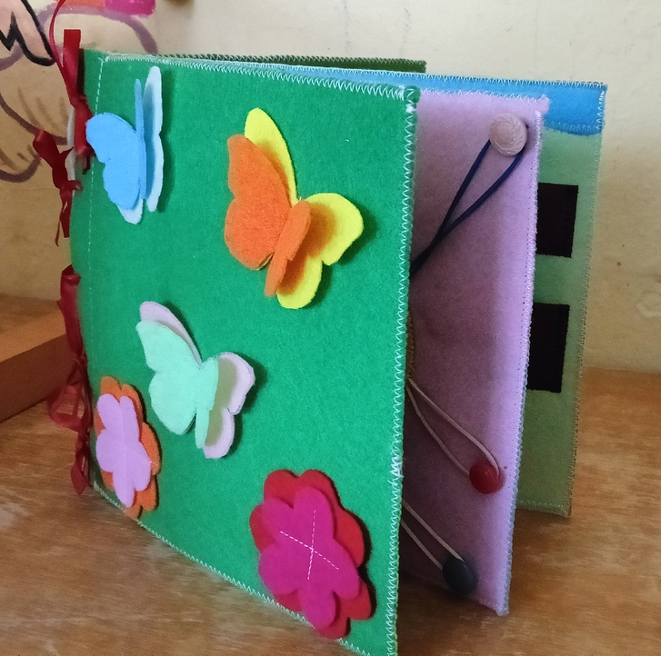
Развивающие пособие книжка-малышка «Веселая сенсорика»
Муниципальное бюджетное дошкольное образовательное учреждение детский сад № 4 «Солнышко»
Подготовила воспитатель
первой группы раннего возраста
Толстоброва Л.Н.

Slide 2
Цель данного пособия: Развитие самостоятельности и инициативы воспитанников, познавательных интересов и способностей, интеллектуальное развитие на основе практических действий, развития творческого потенциала воспитанников в игровой деятельности.
Задачи:
• развивать любознательность и познавательную мотивацию
• развивать воображения и творческую активность
• формировать первичные представления: о себе, других людях, малой родине, об объектах окружающего мира, о свойствах и отношениях объектов окружающего мира (форме, цвете, размере, материале, количестве, части и целом, пространстве, движении и покое, причинах и следствиях и др.)
• обогащать и активизировать словарный запас
• развивать все виды восприятия: зрительное, слуховое, тактильно-двигательное.
• совершенствовать координацию руки и глаза; продолжать развивать мелкую моторику рук.

Slide 3
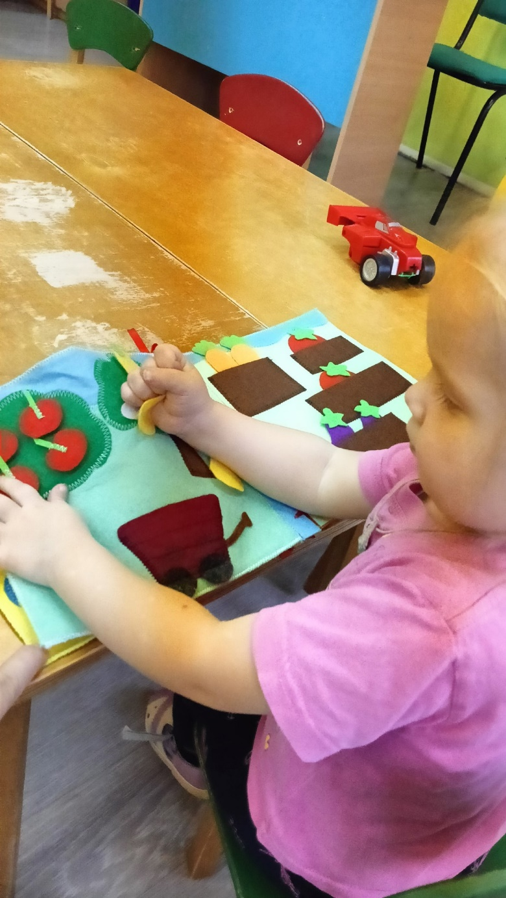
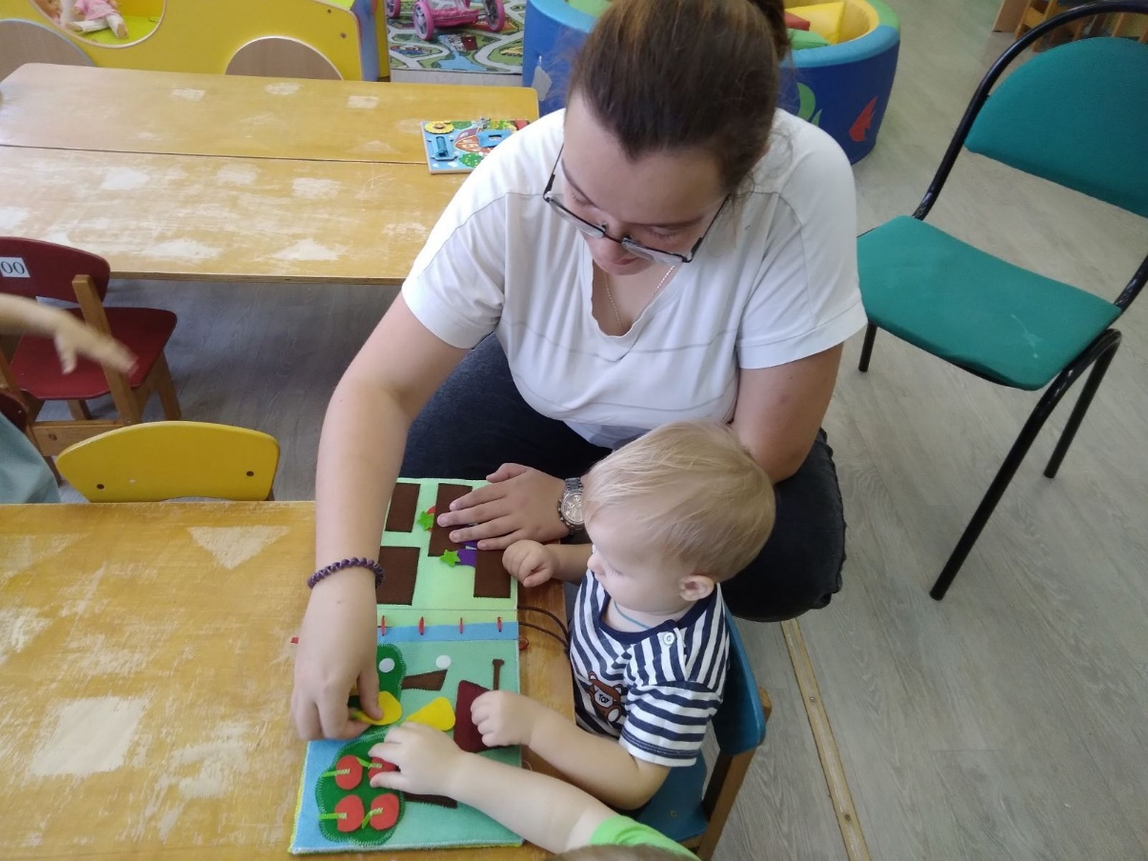
Книга из фетра – это нетрадиционное многофункциональное игровое пособие из фетра с интересными съемными элементами, позволяющее решать задачи развития ребенка.

Slide 4
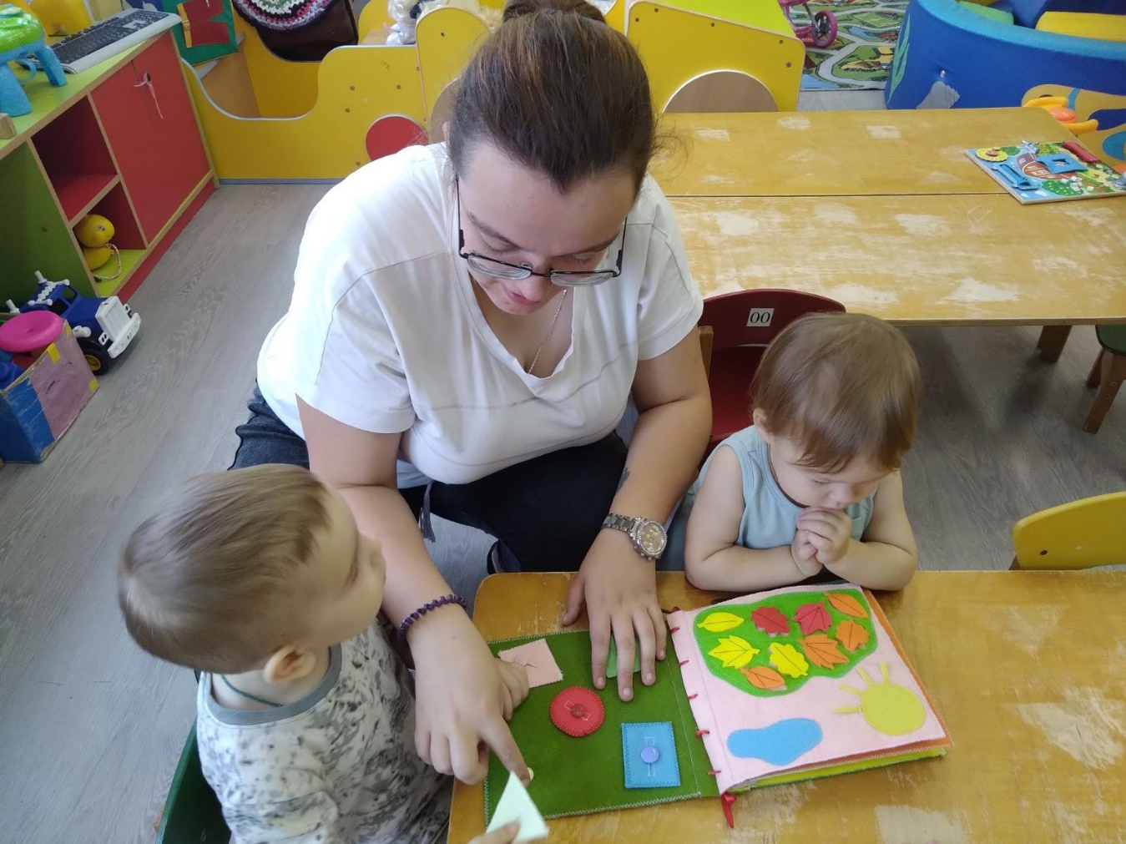
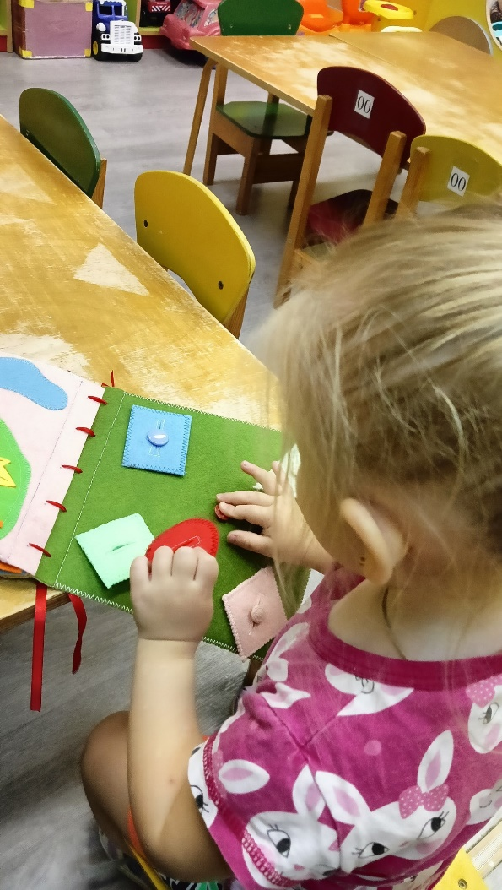
Образовательные области:
Социально-коммуникативное развитие
Познавательное развитие
Речевое развитие
Художественно-эстетическое развитие
Физическое развитие

Slide 5
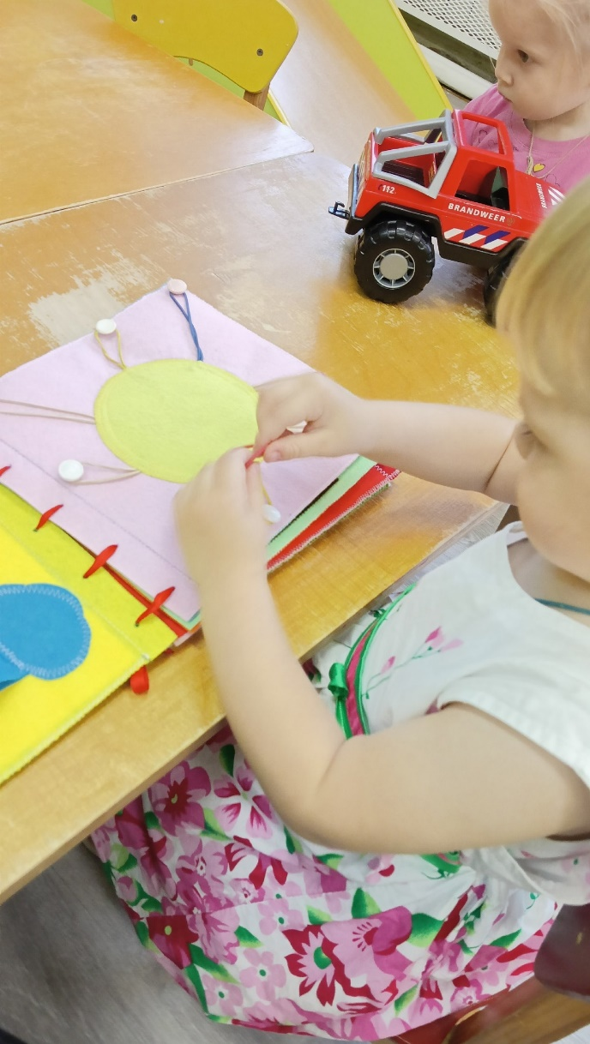
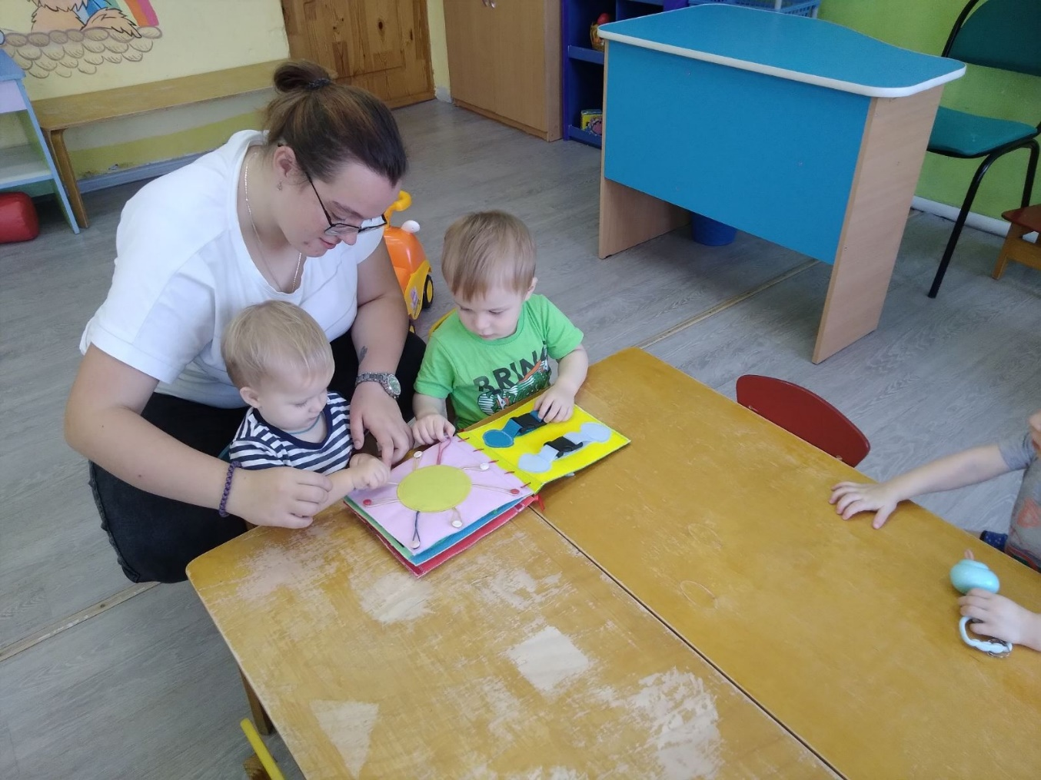
В соответствии с требованиями ФГОС ДО, данные пособия реализуют принципы развивающего обучения и воспитания.

Slide 6
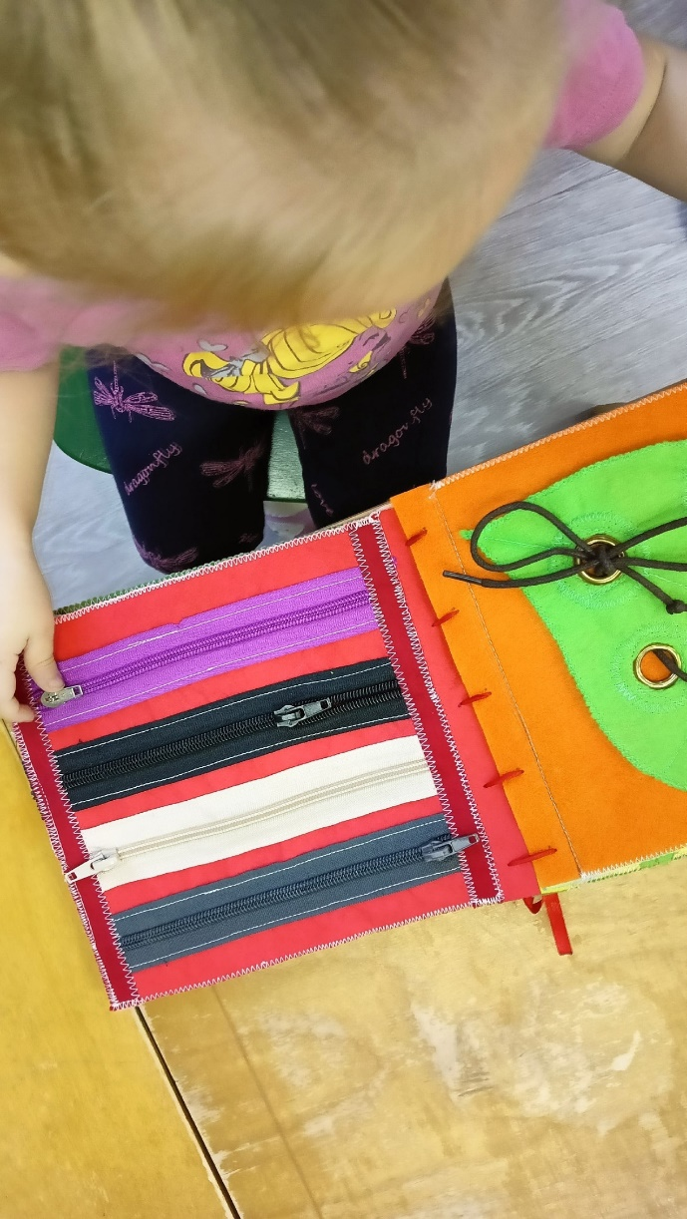
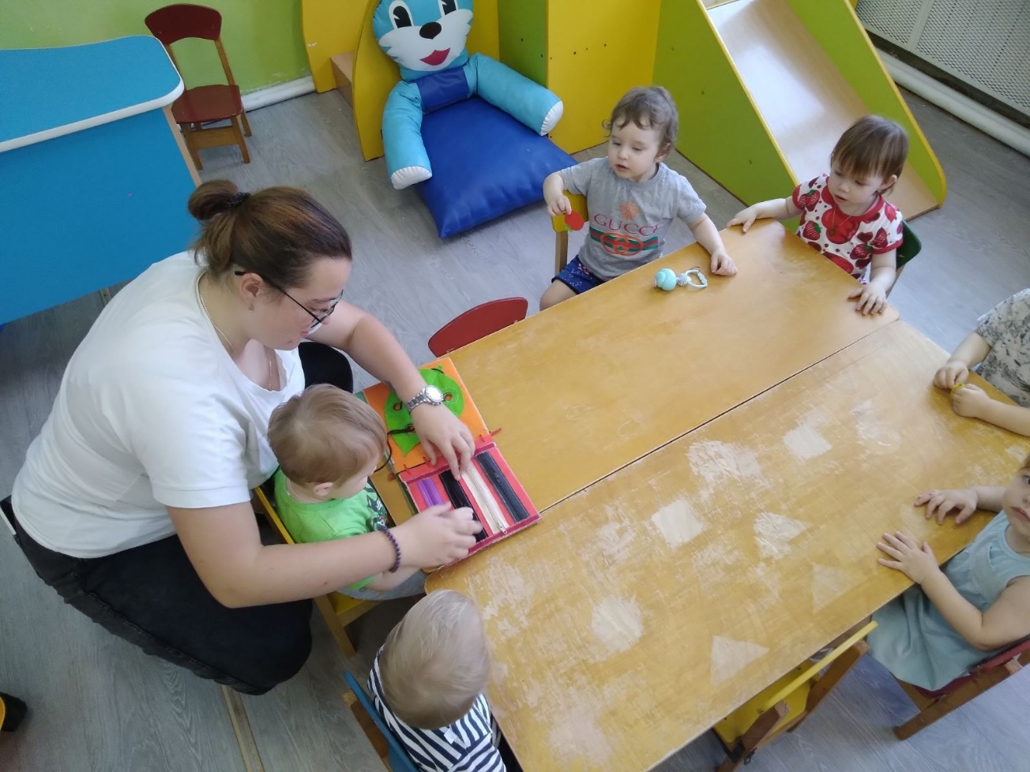
Играя, ребенок учится осязанию, восприятию и усваивает все сенсорные эталоны : учится сопоставлять, сравнивать, устанавливать закономерности, принимать самостоятельное решение.

Slide 7
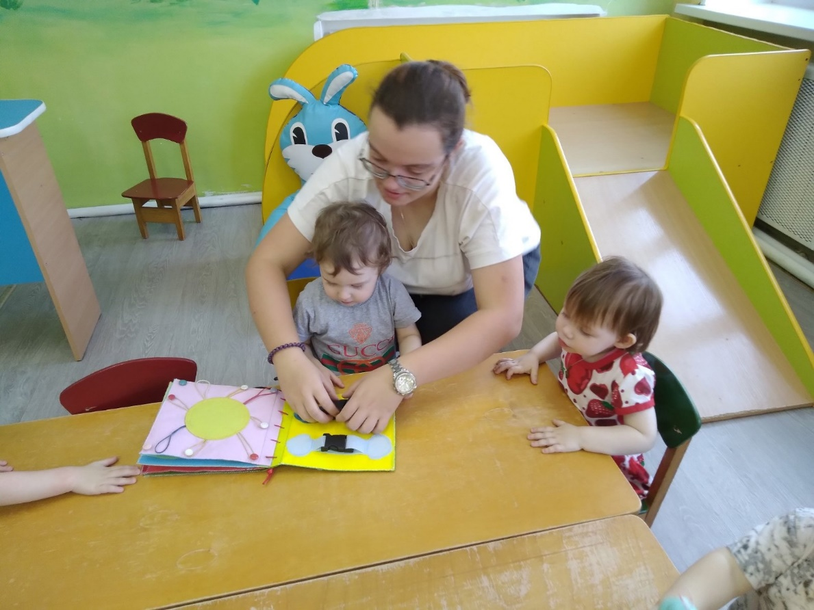
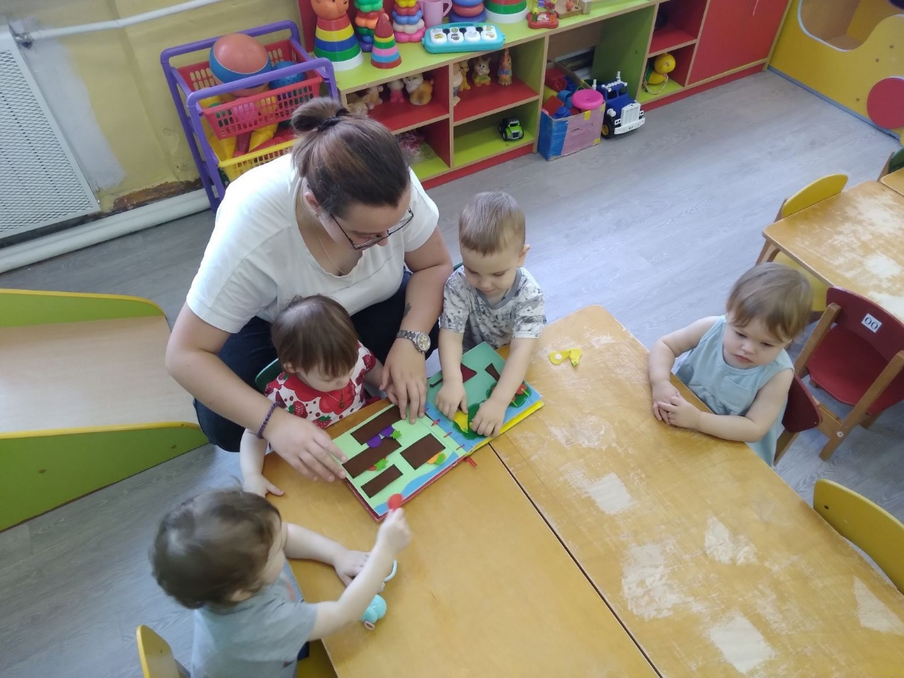
Данное пособие возможно использовать как организационный момент для НОД.

Slide 8
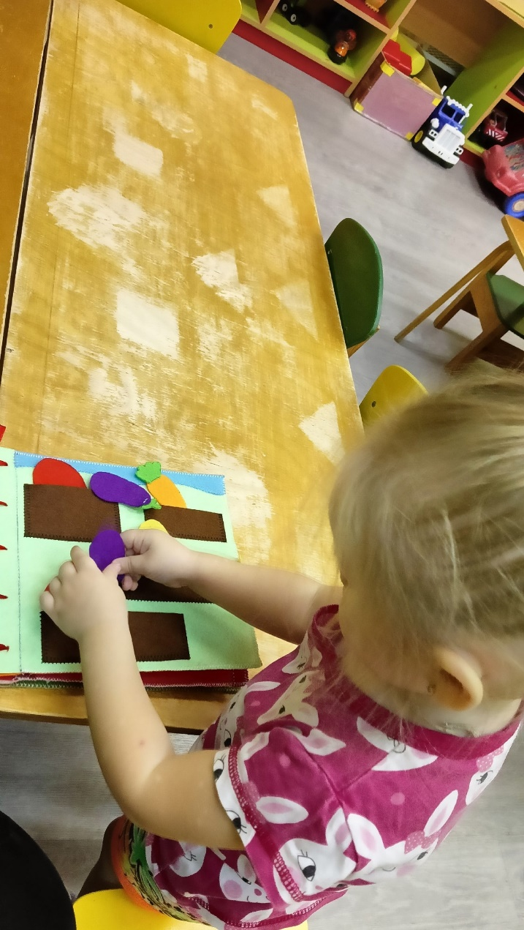
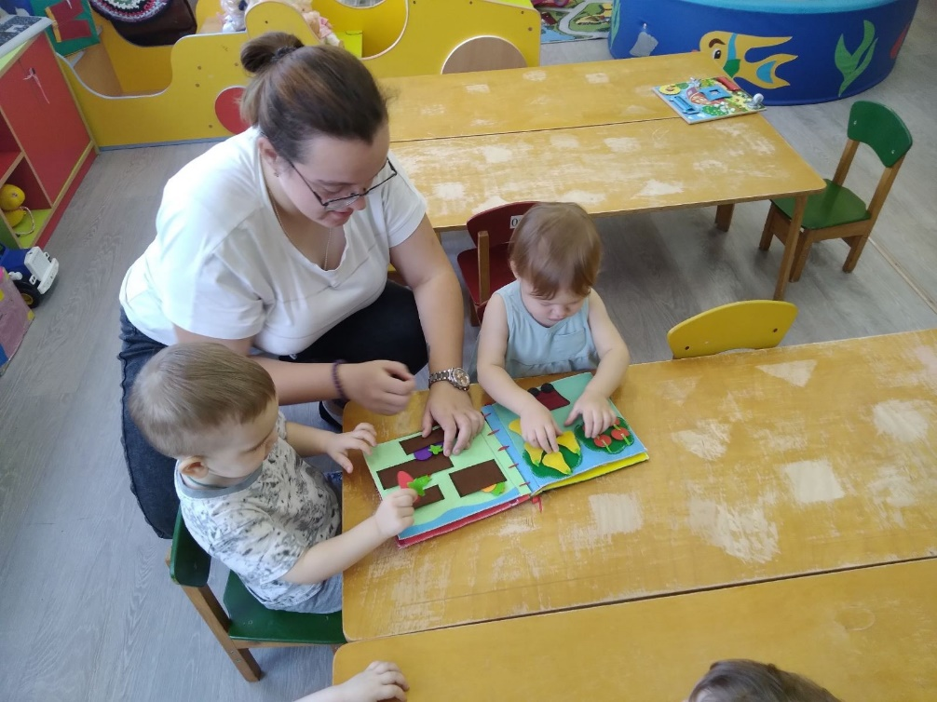
На каждой станице книги есть несколько вариантов игр и упражнений.

